Slide 1
ALADIN: Generator für SQL-Aufgaben und Lösungshilfen
– von der Syntaktik zur Semantik
Notes:
Idee für ALADIN stammt von mir
Ideen für die in ALADIN abgebildeten Aufgabentypen von den Herren Professoren Gonschorek und Schwarzbach und von mir
Entwicklung inklusive Konzeption ausschließlich Herrn Paul Christ, in Nebentätigkeit zusätzlich zu Studium und Arbeit ⬅ ganz besonders herzlicher Dank
Erlauben Sie mir bitte, auf eine Sache ausdrücklich hinzuweisen: Normalerweise stellen wir beim Datenbankstammtisch ja immer Ergebnisse vor. Heute stellt Herr Christ im zweiten und längeren Teil unseres Vortrages aber erst mal „nur“ ein Konzept vor, wie „semantisch sinnvolle“ SQL-Aufgaben generiert werden sollen, die auch ein Mensch gestellt haben könnte. Wir gackern also ein wenig über ungelegte Eier, was ich ausdrücklich zu entschuldigen bitte. Wenn unser Vortrag, wie geplant, erst in drei Monaten, also im Mai, stattgefunden hätte, hätten wir sicherlich bereits erste Ergebnisse vorgelegt.

Slide 2
„(Didaktische) Herausforderung“ vor ALADIN
nur wenige Übungsaufgaben
kaum unbekannte Aufgaben zum selbständigen Üben
keine Skalierung der Aufgaben hinsichtlich Schwierigkeitsgrades und Umfangs
keine Musterklausuren zu Prüfungsvorbereitung
Lösungshilfen nur durch Lehrenden möglich ➔ erheblicher Aufwand
keine motivierenden Impulse für Lernprozesse
keine orts- und zeitflexible Lehre
keine Selbstkontrolle beim Lernen durch Abgleich mit Musterlösungen
kein selbstorganisiertes und selbsttätiges Lernen
Notes:
Lassen Sie es mich zusammenfassen:
1.) Aufwand, neue Übungs- und Klausuraufgaben zu stellen, hoch
2.) zu wenige unterschiedliche Übungs- und Klausuraufgaben
3.) Lösungshilfen durch Lehrende nötig
4.) kein orts-, zeit- und leistungsunabhängiges Lernen möglich

Slide 3
„(Didaktische) Ziele“ von ALADIN
bekannte Lösungsansätze wiederholt selbsttätig auf zufällig generierte Probleme anwendbar
Orientierung des Schwierigkeitsgrads an individueller Leistungsfähigkeit
leistungsgerechte Aufgaben für heterogene Zielgruppen
hohe Problemlösungskompetenz der Studierenden ➔ höherer Studienerfolg
Generierung von Online-Selbsttests und elektronischen Test- oder Probeklausuren und sofortiges automatisches und leistungsabhängiges Feedback ➔ weniger Aufwand
fachlich und zeitlich unbegrenzt wiederverwendbar
Generierung der Aufgaben parametrisier- und somit der Lehrinhalt aktiv mitgestaltbar
Lernen mit eigener Geschwindigkeit
zeitlich, räumlich und institutionell flexibel nutzbar
Erweiterbarkeit um neue Aufgabentypen
Vernetzung der Studierenden
Feedback an/von Lehrende/n
…
Notes:
Lassen Sie es mich wiederum kurzfassen:
1.) Studentinnen und Studenten sollen große Mengen automatisch generierter Aufgaben erhalten und lösen können, ohne dass ich ihnen dabei helfen muss. ➔ Aufwandsreduktion
2.) Die Studentinnen und Studenten sollen motiviert werden, die Aufgaben auch tatsächlich zu lösen, z. B. durch leistungsgerechte Aufgaben und Gamifikation.
3.) Der Studienerfolg soll erhöht werden.
4.) Quasi jeder soll ALADIN einsetzen (können, Webanwendung, auf mobilen Geräten lauffähig, (potenziell) mehrsprachig).
Weltherrschaft!

Slide 4
Derzeitiger Leistungsumfang von ALADIN
unterstützte Aufgabentypen:
Stücklistenauflösung mittels dreier, unterschiedlicher Verfahren
SQL-Abfragen
Geostatistische Interpolationsverfahren (Inverse Distanzwichtung)
Shortest-Path-Algorithmen (Dijkstra)
Aufzeichnung, Wiedergabe und Fortführung von Lösungsversuchen
zum großen Teil deklarative Erstellung neuer Aufgabentypen
Notes:
Im ALADIN-II-Antrag stand:
Terminierung
Spatial SQL
Netzplantechnik
PERT
Datenfluss
ERM-Modellierung.
UML-Modellierung

Slide 5
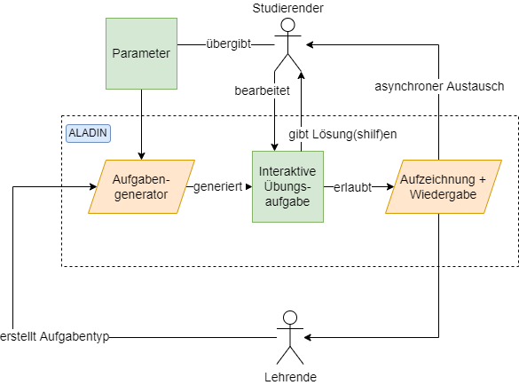
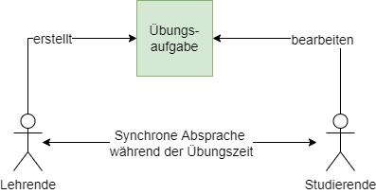
Kurzzusammenfassung
Ablauf ohne ALADIN
Ablauf mit ALADIN
Notes:
Noch mal kurz zusammenfassen, was ALADIN macht und wie es prinzipiell arbeitet; vielleicht sogar anhand eines Diagramms?!

Slide 6
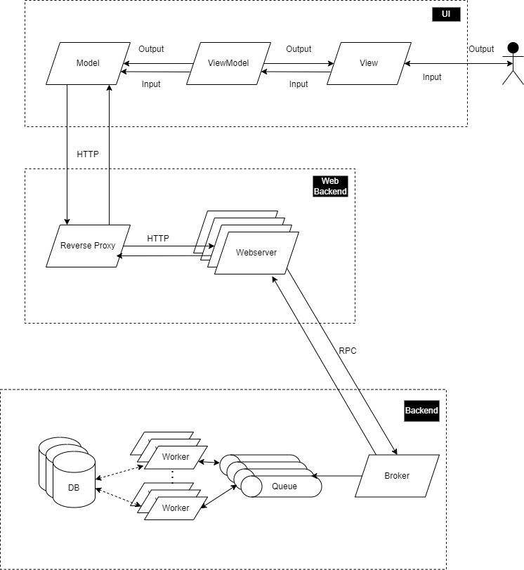
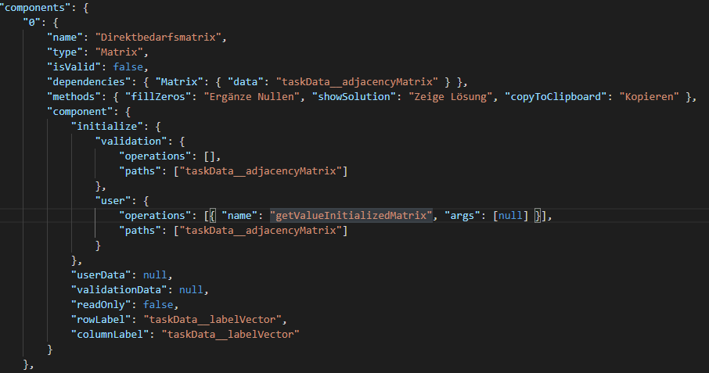
Hinter den Kulissen von ALADIN
Aufgabentyp
Oberfläche
Schnittstelle
Deklarativ konfigurierbar
im JSON-Format
Backend

Slide 7
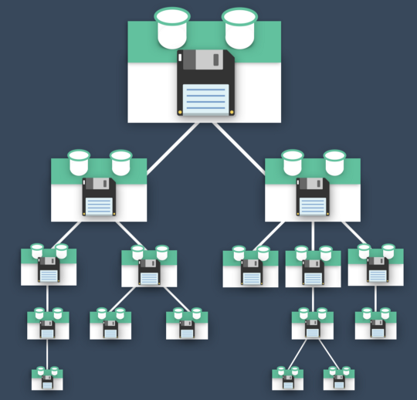
Hinter den Kulissen von ALADIN
Oberfläche
Aufgabentyp
Oberfläche
…
…
Schnittstelle
Backend
Möglichkeiten:
„Atomare“ Fehlerbehandlung und Lösungshilfe
Aufzeichnung aller Interaktionen
Abspielen aller Interaktionen
Wiedereinstieg an beliebiger Stelle
Vervollständigung des Lösungsversuchs als neue Aufzeichnung

Slide 8
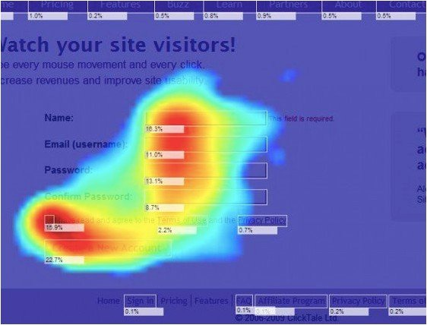
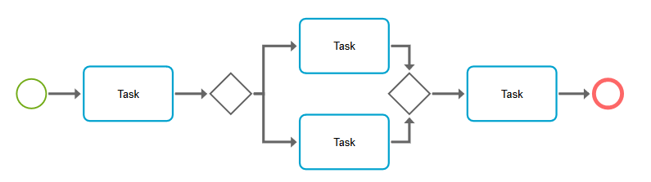
Replay – Motivation & Anwendungsfälle
Möglichkeiten
Aufzeichnung aller Interaktionen
Wiedereinstieg an beliebiger Stelle
Vervollständigung des Lösungsversuchs als neue Aufzeichnung
Anwendungsfälle
„Zwischenspeichern“ des Bearbeitungszustandes
Asynchroner Austausch eines Lösungsversuchs mit Kommilitonen und Lehrpersonal
Aggregierte Auswertungen (anonymisiert)
Erkennung von „Verklemmungen/Engpässen“
Optimierung der Nutzeroberfläche und –pfade
Blended Learning
Notes:
Möglichkeiten aufzählen
Anwendungsfälle
- Geschäftsprozessoptimierung
- UX-Optimierung

Slide 9

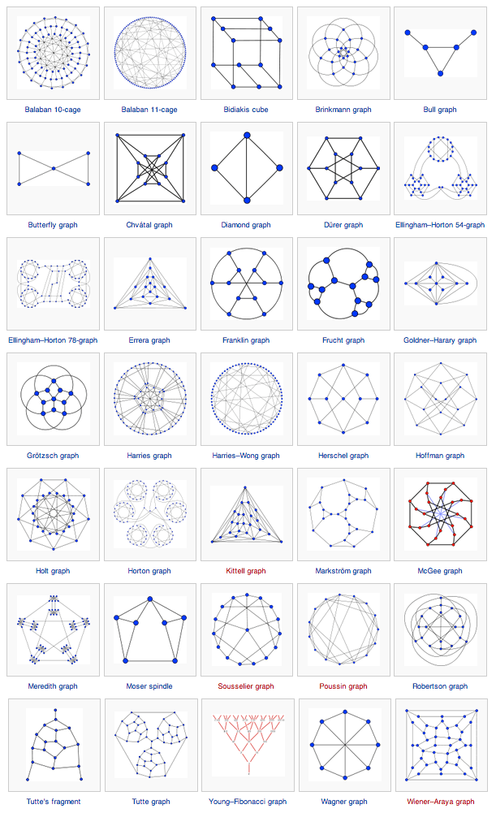



Hinter den Kulissen von ALADIN
Aufgabentyp
Generatorfunktion
Oberfläche
Schnittstelle
Beliebige
Graphenverteilungen
Backend
Artefaktinstanz, welche der
Nutzerparametrisierung genügt
Ausführungs-
umgebung
Validierungsfunktion
Aufgabeninstanz
Notes:
Aufgabeninstanz beinhaltet nötige Daten zur Darstellung & Erfüllung der Aufgabe, als auch mögliche Lösungen/-hinweise

Slide 10
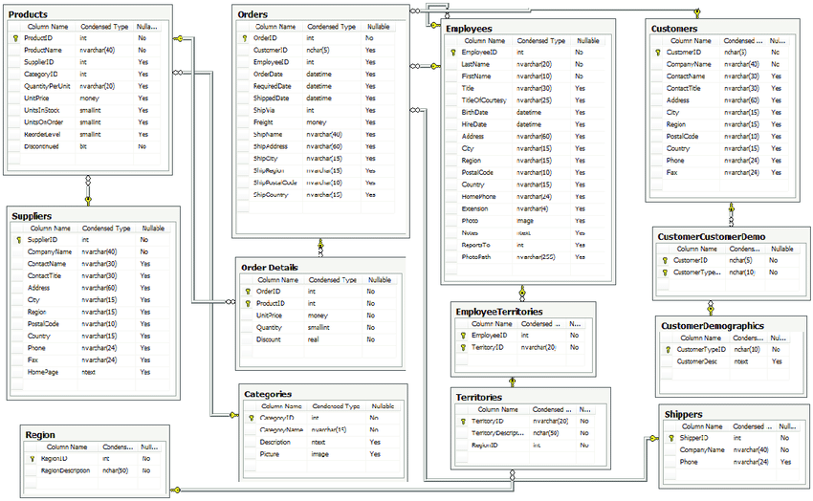
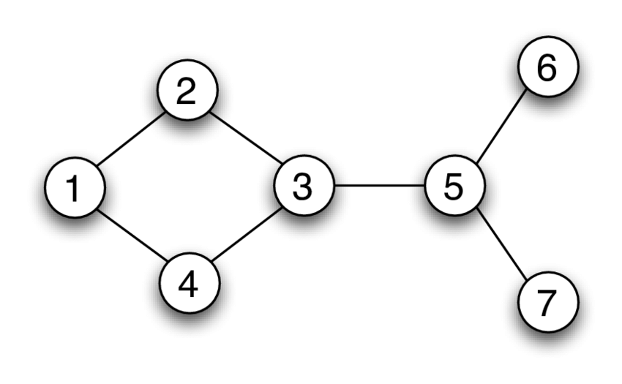

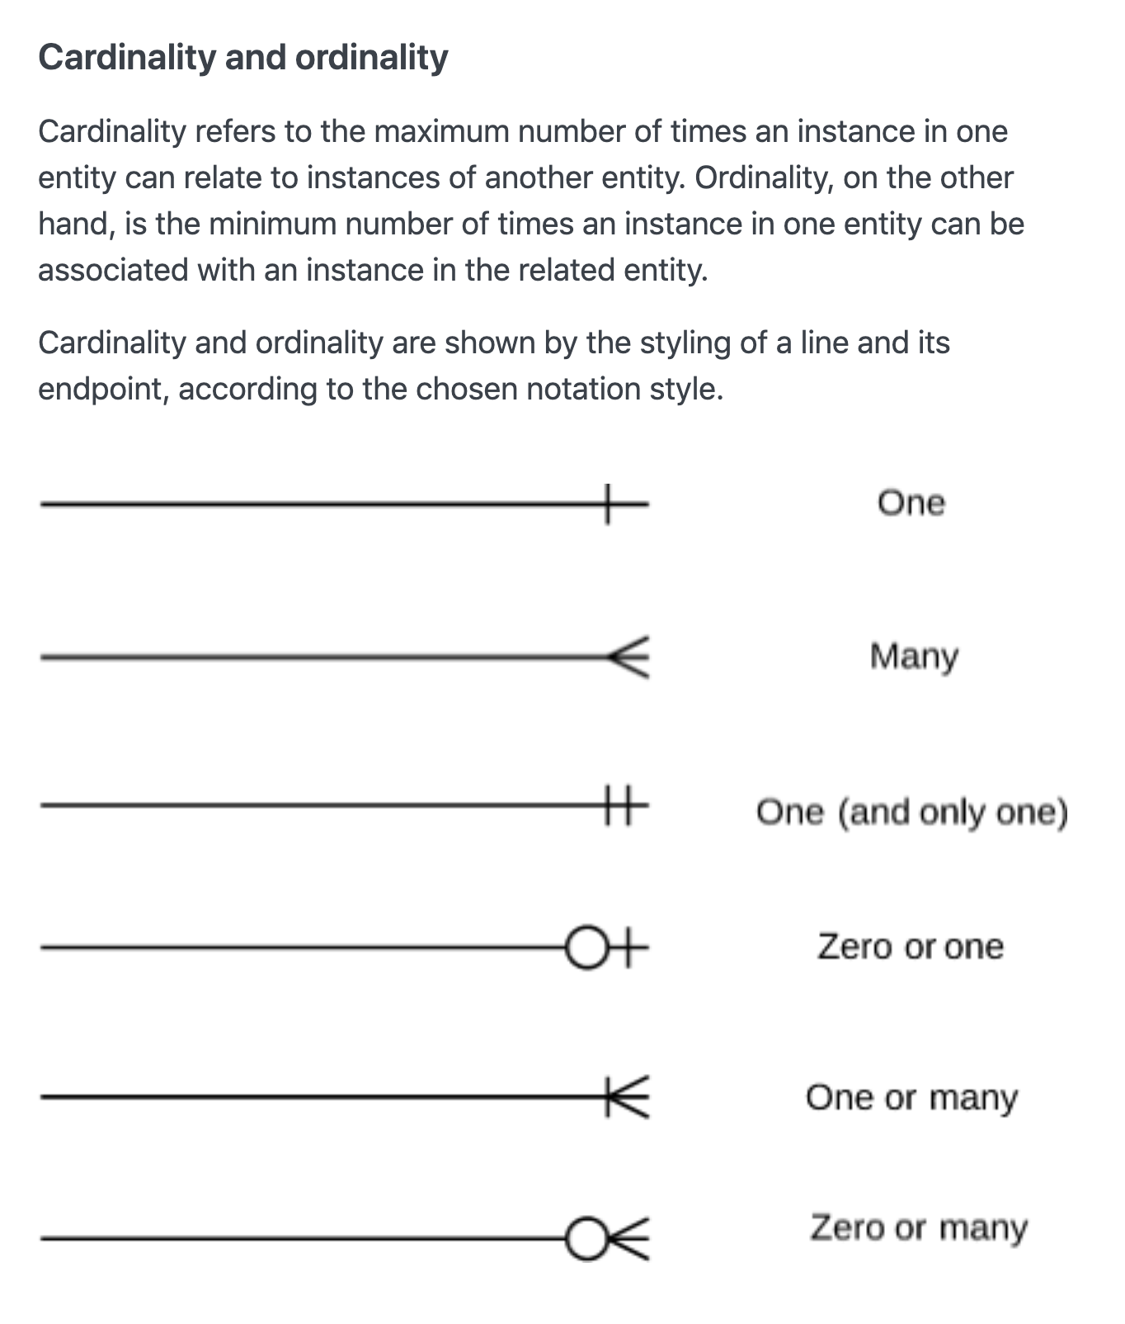
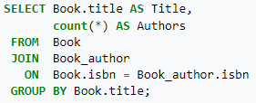
Algorithmus zur Generierung von SQL-Statements
Knoten
Introspection
Transformation
Kanten
Importierte DB
Traversierung
(Abbildung der Joins)
SELECT
Wie hoch ist die Anzahl an Autoren je Buch?
WHERE
Zufallswahl
(1, 2)
(1, 4)
(2, 3)
:
Transformation
GROUP BY
(1, 2, 3)
Zufallswahl
(unter Berücksichtigung
der maximalen Join-Länge)
HAVING
(unter Berücksichtigung der Nutzer-parametrisierung)
…

Slide 11
Limitation auf semantischer Ebene
Patientenzustand
ID | PatientenID | Status | Erfassungsdatum
0 | 0 | Genesen | 14.04.2020
1 | 1 | Geimpft | 01.06.2021
2 | 2 | Geimpft | 21.08.2021
3 | 3 | Infiziert | 05.12.2020
4 | 1 | Infiziert | 01.01.2022
Patient
ID | Name | Vorname | Geburtsdatum | Geschlecht
0 | Mustermann | Max | 01.01.2000 | m
1 | Decker | Dirk | 31.12.1999 | m
2 | Räubertochter | Ronja | 03.02.1952 | w
3 | Lustig | Lea | 04.05.1965 | w
<
1
n
Welche Patienten wurden trotz Impfung infiziert?
SQL-Abfrage:
SELECT p.Name, p.Vorname FROM Patient AS p
JOIN Patientenzustand AS pz ON p.ID = pz.PatientenID
WHERE pz.Status = ‘Infiziert‘
AND pz.PatientenID IN
(SELECT PatientenID FROM Patientenzustand
WHERE Status = ‘Geimpft‘ AND Erfassungsdatum < pz.Erfassungsdatum);
Ergebnis
Name | Vorname
Decker | Dirk

Slide 12
Limitation auf semantischer Ebene
und die Ausprägungen von „ID“ in
Gib die Spalten „Name“ und „Vorname“ aus.
Bilde die Schnittmenge, welche die korrespondierenden Einträge der beiden Tabellen „Patient“ und „Patientenzustand“ enthält.
einer Untermenge liegen, für die „Zustand“ ‘Geimpft‘ ist
Bilde die Schnittmenge, welche die korrespondierenden Einträge der beiden Tabellen „Patient“ und „Patientenzustand“ enthält. Gib die Spalten „Name“ und „Vorname“ aus. Es sollen nur Daten ausgegeben werden für die „Zustand“ ‘Infiziert‘ ist und die Ausprägungen von „ID“ in einer Untermenge liegen, für die „Zustand“ ‘Geimpft‘ ist und „Erfassungsdatum“ kleiner ist als „Erfassungsdatum“ der Obermenge.
SELECT p.Name, p.Vorname FROM Patient AS p
JOIN Patientenzustand AS pz ON p.ID = pz.PatientenID
(
WHERE Status = ‘Geimpft‘
)
WHERE pz.Status = ‘Infiziert‘
SELECT p.Name, p.Vorname FROM Patient AS p
JOIN Patientenzustand AS pz ON p.ID = pz.PatientenID
WHERE pz.Status = ‘Infiziert‘
AND pz.PatientenID IN
(SELECT PatientenID FROM Patientenzustand
WHERE Status = ‘Geimpft‘
AND Erfassungsdatum < pz.Erfassungsdatum);
AND Erfassungsdatum < pz.Erfassungsdatum
Es sollen nur Daten ausgegeben werden für die „Zustand“ ‘Infiziert‘ ist
AND pz.PatientenID IN
und „Erfassungsdatum“ kleiner ist als „Erfassungsdatum“ der Obermenge.
Finde Name und Vorname der Patienten, welche den Status ‘Geimpft‘ und nachfolgend den Status ‘Infiziert‘ aufweisen.
Nicht hinreichend inferierbare Informationen
Kardinalität
Semantische Beziehung
Welche Patienten wurden trotz Impfung infiziert?

Slide 13
Limitation auf semantischer Ebene
Finde Name und Vorname der Patienten, welche den Status ‘Geimpft‘ und nachfolgend den Status ‘Infiziert‘ aufweisen und von ‘Quentin Quacksalber‘ behandelt werden.
Patientenzustand
ID | PatientenID | Status | Erfassungsdatum
0 | 0 | Genesen | 14.04.2020
1 | 1 | Geimpft | 01.06.2021
2 | 2 | Geimpft | 21.08.2021
3 | 3 | Infiziert | 05.12.2020
4 | 1 | Infiziert | 01.01.2022
1
Patient
ID | Name | Vorname | Geburtsdatum | Geschlecht
0 | Mustermann | Max | 01.01.2000 | m
1 | Decker | Dirk | 31.12.1999 | m
2 | Räubertochter | Ronja | 03.02.1952 | w
3 | Lustig | Lea | 04.05.1965 | w
<
1
n
Behandlung
PatientenID | ArztID
0 | 1
0 | 2
3 | 0
Arzt
ID | Name | Vorname
0 | Quacksalber | Quentin
1 | Wunderheiler | Wilfried
2 | Knochenbrecher | Kurt
<
<
n
m
1

Slide 14
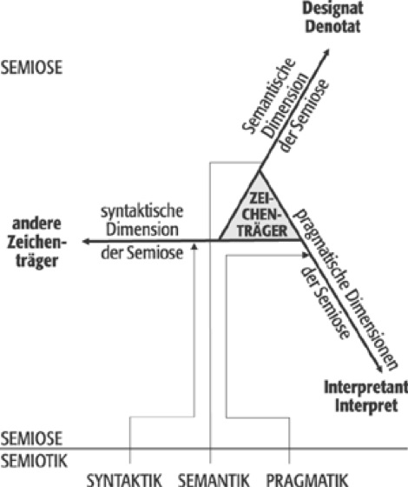
Von der Syntaktik zur Semantik
Wir kennen die Symbole
Tabelle, Attribute, Metainformationen
Wir kennen die Syntaktik
Fremdschlüsselbeziehungen, Tabelle <-> Tabelle
Tabellenattribute, Tabelle <-> Attribut
Metainformationen, Attribut <-> Metainformation (Datentyp, Schlüsselausprägung etc.)
Problem:
Wir wissen nichts über die Semantik
Lösungsmöglichkeiten:
-> Händische Annotation bestehender Datenbanken
-> Generieren von relationalen Datenbanken aus Datenbestand mit vorliegenden semantischen Informationen

Slide 15
Projektion mittels Semantischer Netze / Wissensdatenbanken
m
Patient
ID | Name | Vorname | Geburtsdatum | Geschlecht
0 | Mustermann | Max | 01.01.2000 | m
1 | Decker | Dirk | 31.12.1999 | m
2 | Räubertochter | Ronja | 03.02.1952 | w
3 | Lustig | Lea | 04.05.1965 | w
hatGeschlecht
Dirk
hatVorname
Patient
0
istEin
hatNachname
Decker
geborenAm
hatStatus
Geimpft
Infiziert
31.12.1999
Patientenstatus
ID | PatientenID | Status | Erfassungsdatum
0 | 0 | Genesen | 14.04.2020
1 | 1 | Geimpft | 01.06.2021
2 | 2 | Geimpft | 21.08.2021
3 | 3 | Infiziert | 05.12.2020
4 | 1 | Infiziert | 01.01.2022
erfasstAm
erfasstAm
01.06.2021
01.01.2022

Slide 16

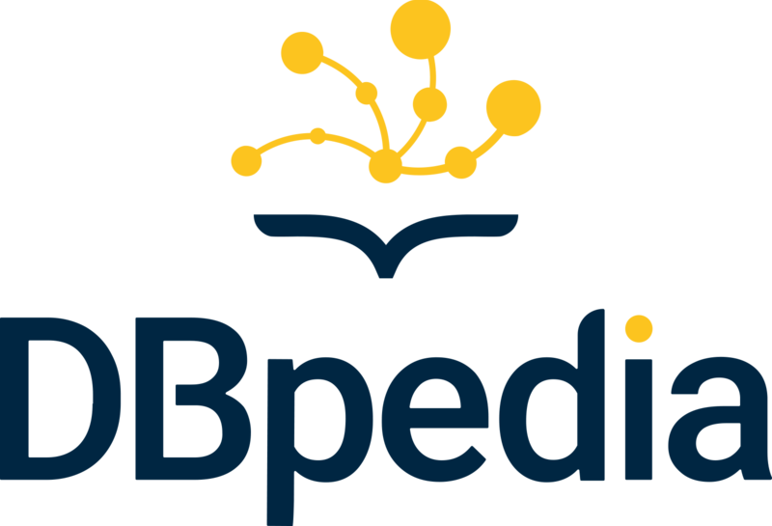
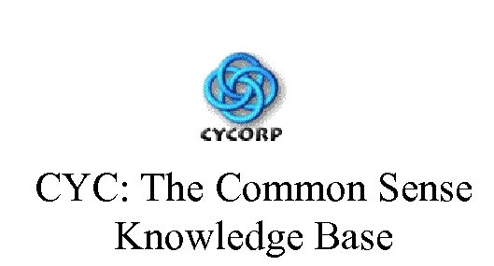

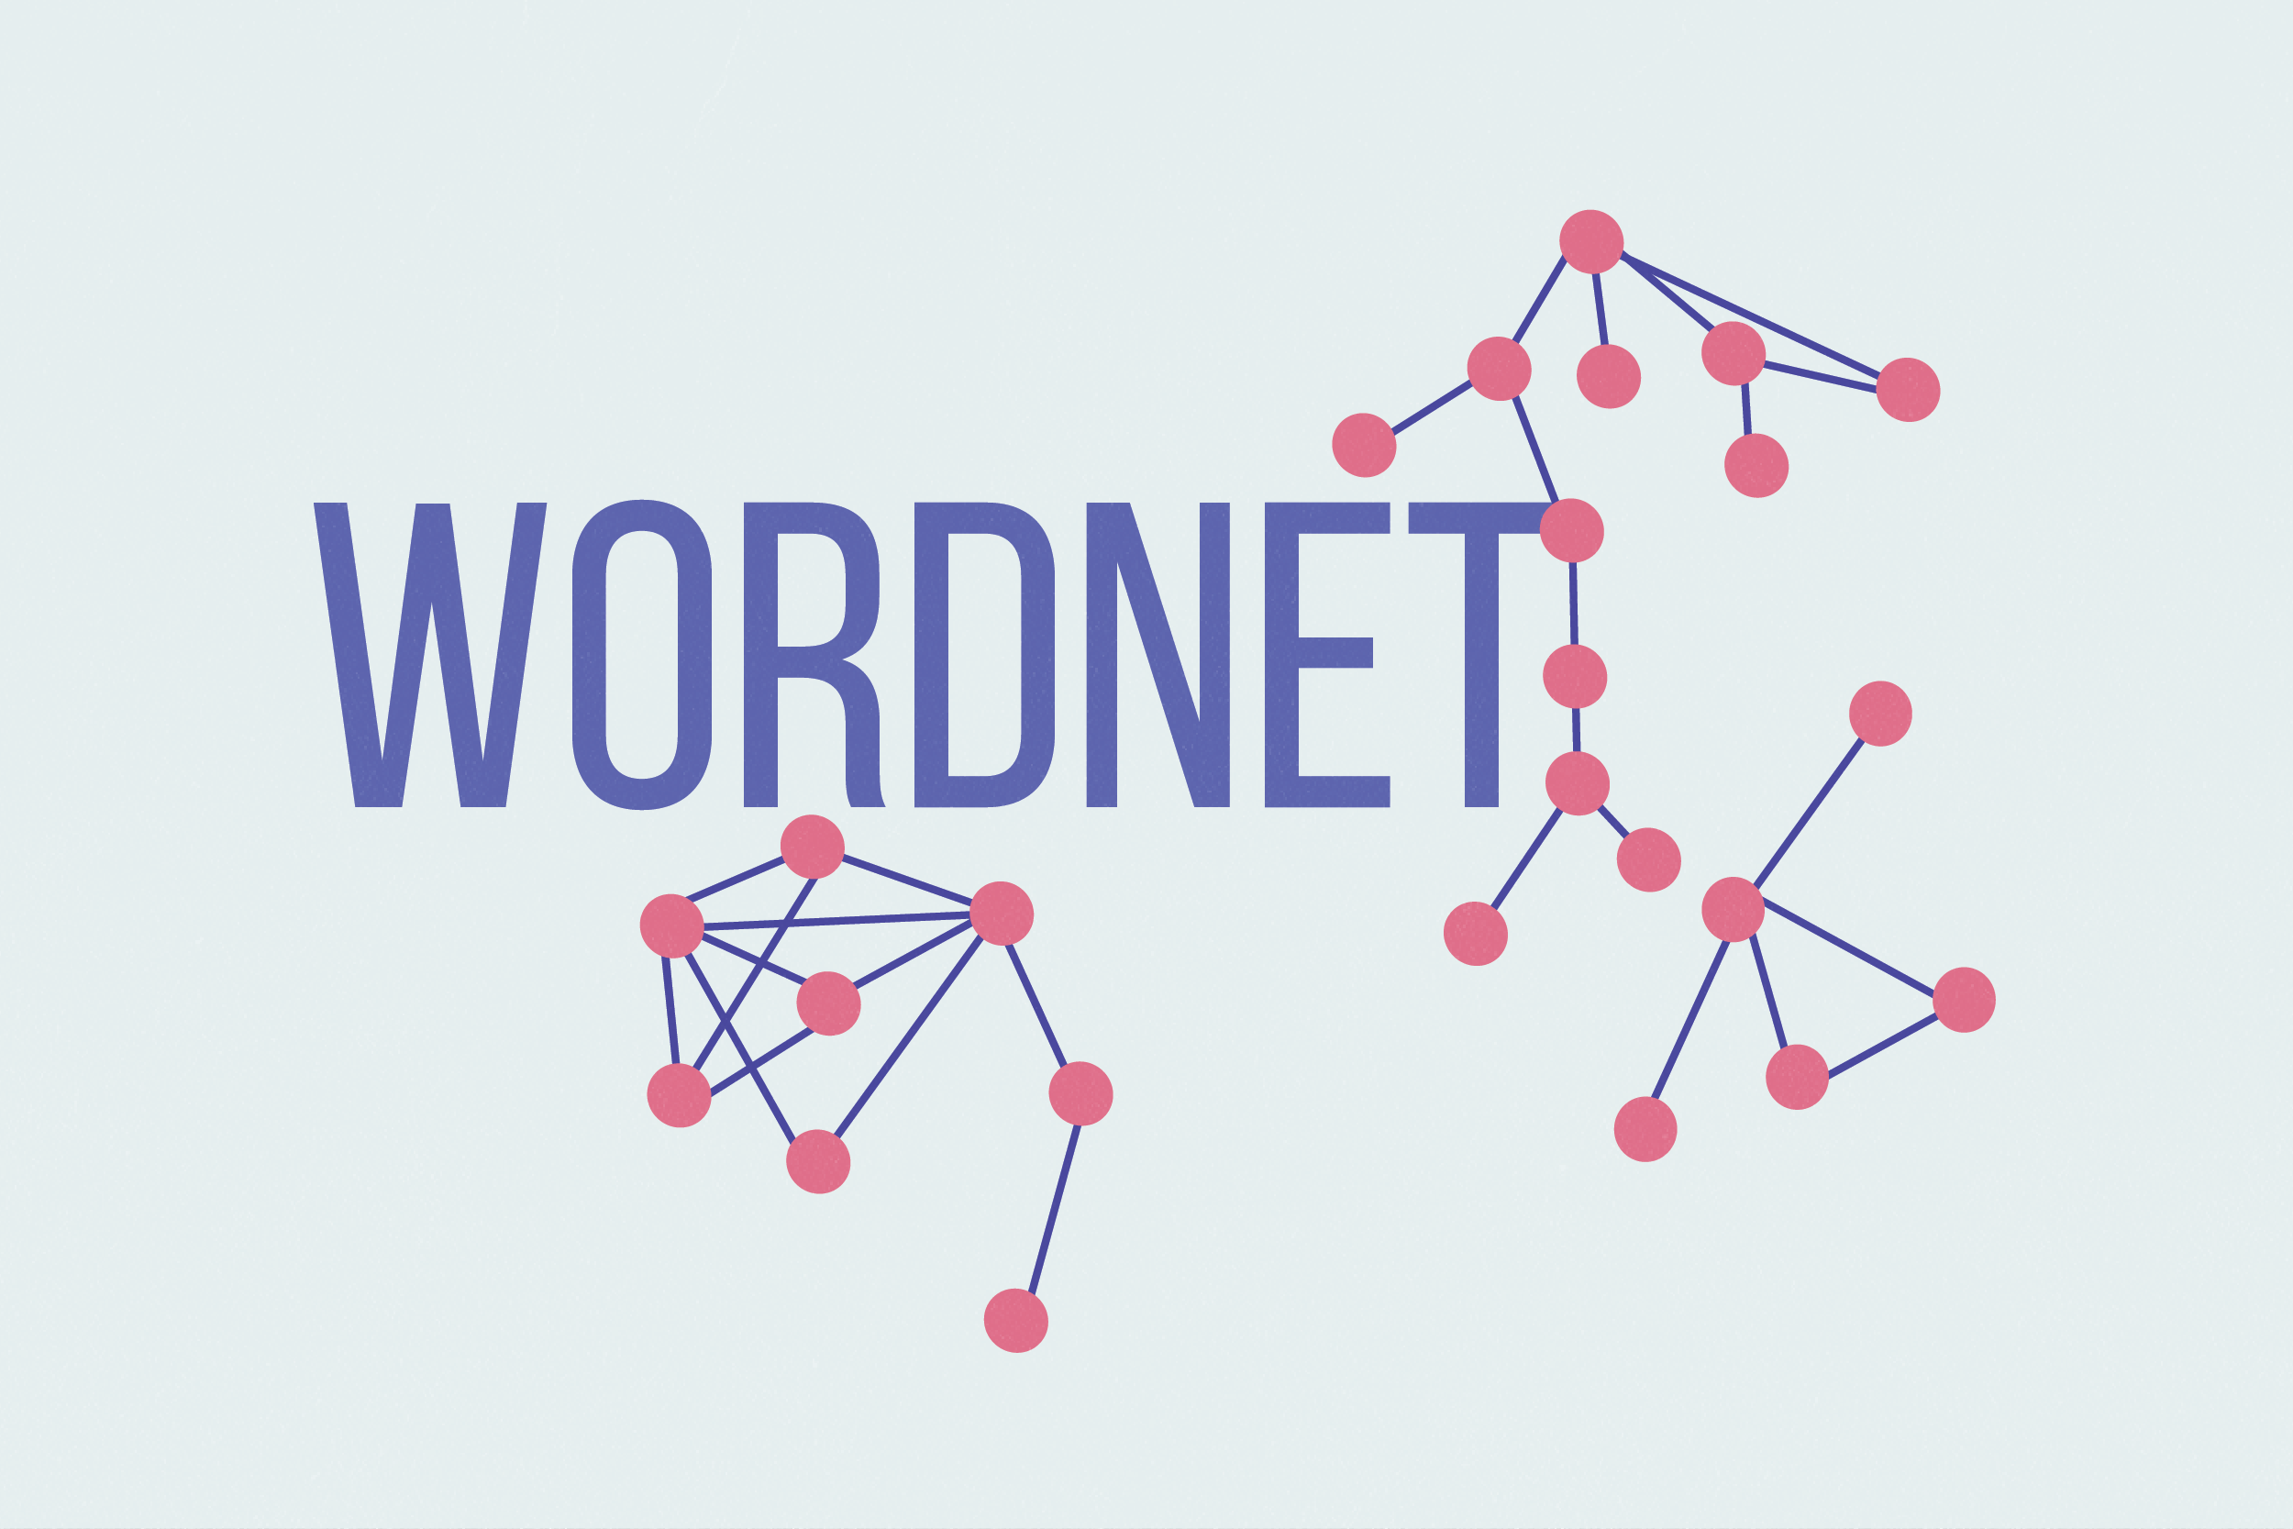
Frei zugängliche Wissensdatenbanken
Häufige Einschränkungen
Größtenteils rein taxonomischer Natur
Bspw. isA-, hasA-Beziehungen
Domänenspezifisch
Keine einheitlichen Schnittstellen und Repräsentationen
Meist einsprachig (Englisch)
Meist keine lexikalische Informationen
Notes:
Anwendungsdomänen in ALADIN erweitern
Arten der Aufgabentypen erweitern

Slide 17

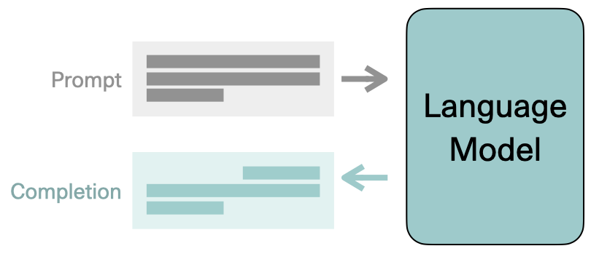
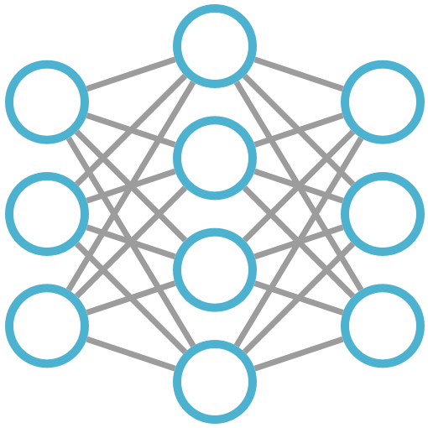

Dynamische Erzeugung von Wissensdatenbanken
Generative Erzeugung der Wissensdatenbank nach Anforderungsprofil des jeweiligen Aufgabentyps, mit minimalen Aufwänden
Relationen definieren (isA, hasA, hasEffect, requires…)
Beispieltupel kreieren
Natürlichsprachige Repräsentation
Wenige
Beispiele
Menschliche Arbeit
Viele
Beispiele

Slide 18
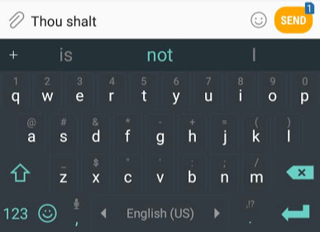

Exkurs: Generative Sprachmodelle
Was ist ein Sprachmodell?
Probabilistischer Automat / Markov-Kette
Anfänge großer Sprachmodelle in seq-2-seq-Modellen
(Übersetzung)
A
robot
shall
not
harm
a
human
Sprachmodelle bestehen lediglich aus Decoder
Wortvektor
Encoder RNN
E
E
E
E
E
E
E
Hidden State
Sota-Sprachmodelle verwenden lediglich Attention
h0
h1
h2
h3
h4
h5
h6
h7
Decoder RNN
D
h8
D
h9
D
Attention
...
Q: Vektor des momentan betrachteten Worts
K: Vektoren der durchsuchbaren Token
V: Tatsächliche Wortvektoren
Ein
Roboter
?
Notes:
Hidden state muss Information über zu übersetzendes Wort halten, Satzstellung
Häufige Schwierigkeit bei „Long Range Dependencies“ in sequentiellen Modellen -> Vanishing Gradient Problem
Decoder kann mittels Attention direkt spezifische Hidden-Layer fokussieren
Attention ist quasi Suche ähnlicher Vektoren, Vektorraum = hochdimensionaler Registerschrank
-> sehr viele Vektoren orthogonal, also Skalarprodukt ~ 0, falls gleiche Richtung wird Skalarprodukt sehr groß, also Ähnlichkeit groß

Slide 19
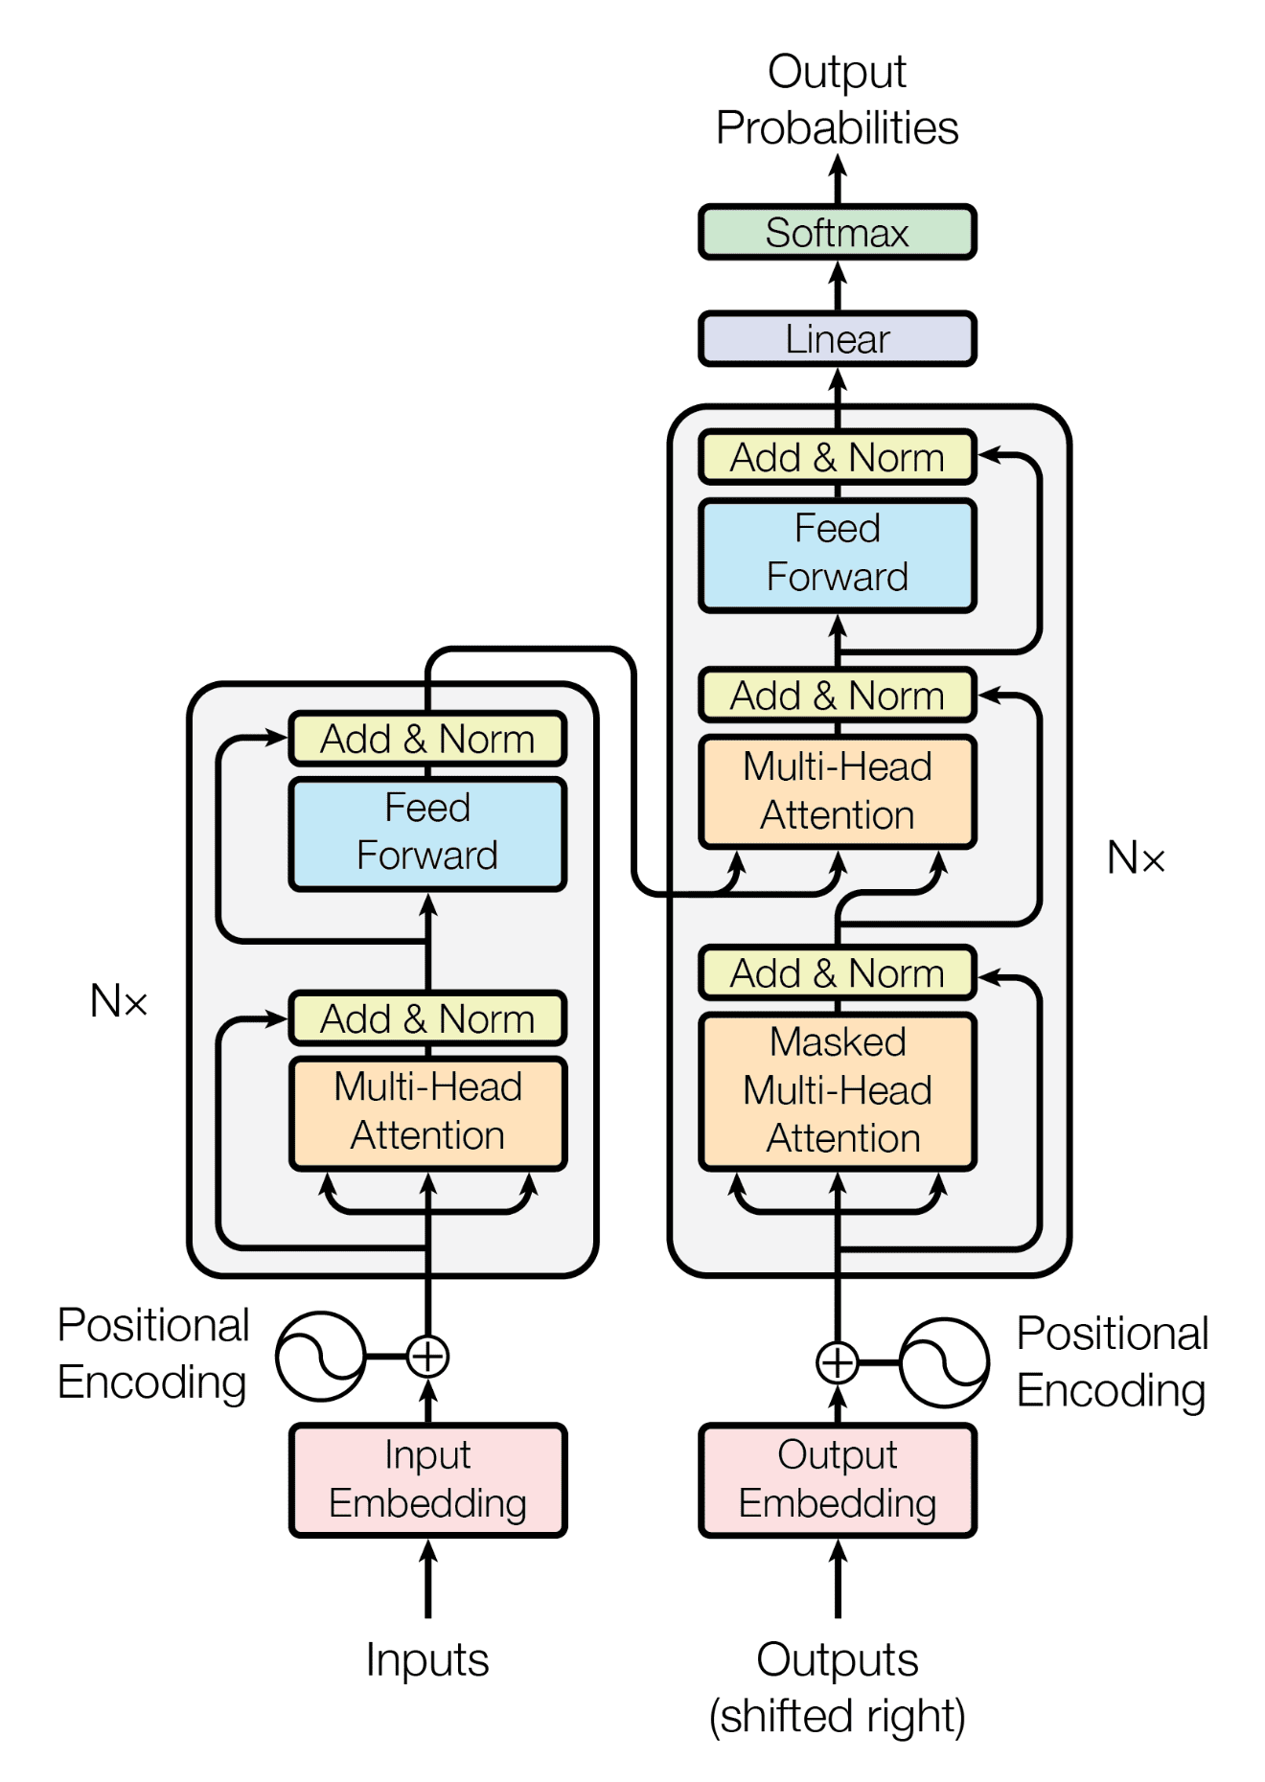
Exkurs: Generative Sprachmodelle
Transformer
Generalisierung
Decoder
MLP
Encoder
Spezialisierung
CNN
RNN/LSTM
[1]
[1] Attention Is All You Need
Notes:
Rekurrenz vollständig entfernt, Transformer wendet nur noch Attention und reguläres FFN an
Transformer = Generalisierung von MLP, weil on the fly alles mit allem verknüpft wird und Entfernung von apriori Annahmen
RNN -> induktiver Bias zur sequentiellen Verarbeitung, ergibt Sinn weil man so liest
CNN -> induktiver Bias zur Segmentierung, ergibt Sinn weil man sich auf Teile eines Bildes fokussiert
Bias macht nur Sinn bei wenig Daten
Genug Daten -> nah an tatsächlicher Funktion, also verschlechtert Bias die Approximation

Slide 20
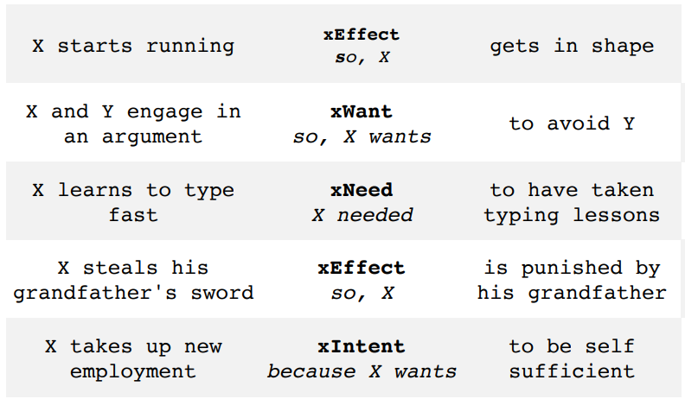
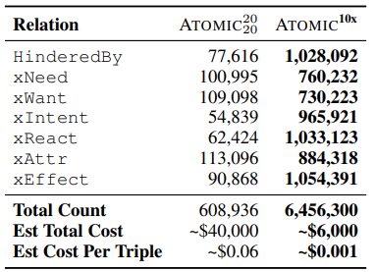
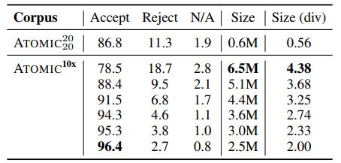
Beispiel: Symbolic Knowledge Distillation [2]
Event | Relation | Inferenz
100 menschlich
kreierte Beispiele
Definierte
Zielrelationen
100 menschlich
kreierte Beispiele
je Zielrelation
In 10er
Kombinationen
In 10er
Kombinationen
Strenge
des „Critics“
Teilmenge
Einführung des „Critic“
Klassifikationsmodell, das auf 10K, durch Crowdsourcing bewerteter zufällig gewählter Tupel trainiert wurde
176K
Events
6.5M
Inferenzen
[2] Symbolic Knowledge Distillation: from General Language Models to Commonsense Models
[3] LAMA [4] COMET
Notes:
Anschließend Notebook zeigen

Slide 21
Integration in ALADIN
Nutzung von Open-Source Alternativen (GPT-Neo/-J/-X)
Definition von Relationen und Erstellen von Beispieltupeln durch Lehrende bei Bedarf an neuen Aufgabentypen
„Flagging“ von möglicherweise inakzeptablen Relationen während der Bearbeitung durch Studenten (integriertes Crowdsourcing)
Eröffnet domänenspezifische und von Semantik abhängige Aufgabentypen
Biologie, Medizin, etc.
Modellierungsaufgaben (ERM, UML, BPMN, etc.)
…

Slide 22
Ausblick I: neue Aufgabentypen
aus ALADIN-II-Antrag:
Terminierung
Spatial SQL
Netzplantechnik
PERT
Datenfluss-, ERM- und UML-Modellierung.
aus OPALADIN-Antrag:
Kodierung (Faltungscodes, Huffman)
Prüfmuster / Paragraphennetzwerke für Rechtsfälle / Gesetze
Chemische Strukturformeln von Molekülverbindungen
Euler-Tonnetze/PLR-Regeln in der Musiktheorie
Notes:
ALADIN-II-Antrag aus Programm „Förderung innovativer Lehrformen“ bereits bewilligt, aber nur 6.000 Euro. :-( Wieder in Zusammenarbeit mit den Herren Professoren Gonschorek und Schwarzbach. Einfach nur erst mal neue Aufgabentypen erstellen.
OPALADIN-Antrag hat gerüchteweise gute Chancen, halbe E 13 für ein Jahr. Wenn angenommen, dann wird der hier vorgestellte Ansatz hoffentlich erfolgreich umgesetzt, aber Herr Christ hat sowieso vor, ihn im Rahmen seiner Masterarbeit weiterzuverfolgen, was mich persönlich äußerst freut.
Für Datenfluss-, ERM- und UML-Modellierung und auch für die neuen Aufgabentypen aus dem OPALADIN-Antrag benötigen wir natürlich Aufgabenstellungen, die so formuliert werden, wie sie ein Mensch formuliert hätte, wofür wir den hier dargestellten Ansatz mit Sprachmodellen und Wissensdatenbanken dringend benötigen. Insbesondere für Aufgaben zu Strukturdiagrammen der UML kann ich mir den Ansatz sehr gut vorstellen.

Slide 23
Ausblick II: ALADIN goes OPAL (OPALADIN)
fachlich/inhaltlich
„Generalisierung“ der Aufgabentypen
„programmierfreie“ Erstellung neuer Aufgabentypen
statistische Auswertungen zu Nutzerverhalten und Aufgabenbearbeitung
technisch:
„von der Syntaktik zur Semantik“ …
Integration in OPAL (und ONYX)
Technische Umsetzung mittels LTI-Schnittstelle und Shibboleth-Nutzer
Einbettung in OPAL-Kurse als Abschluss der jeweiligen Lektionen
Eigenständige Nutzung ermöglichen (bspw. analog zu LAVA-Kursen)
Hochschulübergreifende Nutzung

Slide 24
Fragen & Diskussion
Vielen Dank für die Aufmerksamkeit!

